Slide 1

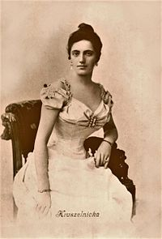
Зірка на ім’я Соломія
«Там, де проходить Крушельницька, квітнуть троянди й співають солов'ї»
Д. Кардуччі

Slide 2

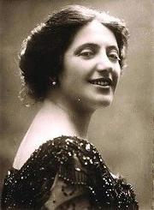
Соломія Крушельницька — видатна українська оперна співачка. В усьому музичному світі кінця ХІХ — першої чверті ХХ століття була символом досконалості й неперевершеності. Її незрівняної краси лірико-драматичне сопрано діапазоном майже в три октави — воістину унікальне явище в оперному мистецтві.

Slide 3
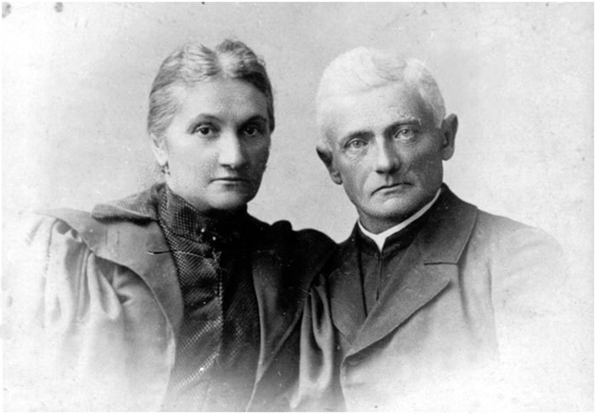
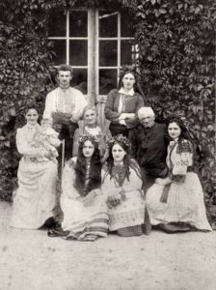
Життєвий та творчий шлях
Народилася Соломія Крушельницька 23 вересня 1872 року в селі Белявинцях на Тернопільщині в родині греко-католицького священика прогресивних поглядів Амвросія Васильовича Крушельницького.
Дитинство майбутньої співачки пройшло в сусідньому селі Біла, куди незабаром переїхала вся її велика родина: батько, мати й вісім дітей. Музика ввійшла в життя Соломії з раннього дитинства, з колискових пісень матері, Теодори Григорівни, яка дуже любила співати.
Ще маленькою дівчинкою вчилася грати на фортепіано, а з 10 років виступала в хорі організованому її батьком. Під час одного з таких виступів у юну Соломію закохався молодий семінарист Зенон Гудковський. Зачарований голосом і вродою він попросив її руки, і батьки дали згоду. Але для Соломії це рішення було наче вирок, адже вона не кохала. В її житті тоді була лише одна пристрасть - музика. На скасуванні заручин наполягала сама Соломія. Це суперечило всім суспільним нормам. Однак, Амвросій Крушельницький підтримав доньку, адже понад усе він хотів бачити свою доньку щасливою

Slide 4
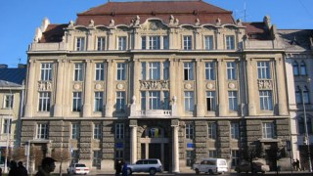
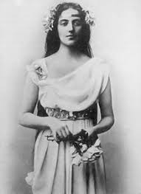
Помітивши палке бажання доньки до музики, батьки зайняли грошей і відправили її вчитися в Львівську консерваторію.
У консерваторії її учителем був знаменитий тоді у Львові професор Валерій Висоцький, який виховав плеяду відомих українських та польських співаків.
Під час навчання у консерваторії юна співачка виступала на конкурсах та ювілейних концертах. У 1892 р. Соломія отримала нагороду за конкурсні виступи зі співом Леонори і Амелії з опер “Трубадур” і “Бал-маскарад” Д. Верді, а 13 квітня 1892 р. вперше на сцені театру Скарбка у Львові виконала головну партію в ораторії Г. Генделя “Месія”.
Із першого року навчання Крушельницька стала солісткою українського хору “Боян”, який очолював диригент О. Нижанківський. У концертах “Бояна”, що тривали аж до 1914 р., Соломія часто була першою виконавицею романсів композиторів Лисенка, Нижанківського, Лопатинського, Січинського та обробок народних пісень.

Slide 5
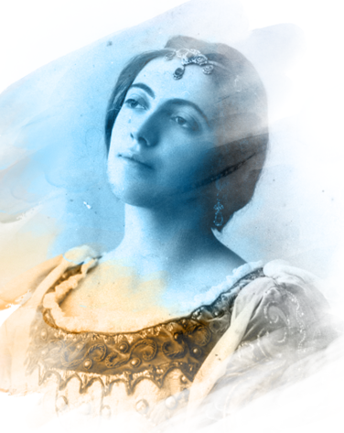
У 1893 році Соломія Крушельницька з медаллю закінчила консерваторію. Екзаменаційна комісія записала в її дипломі: “... має всі дані для того, щоб стати прикрасою навіть першорозрядної сцени. Дзвінкий і дуже симпатичний звук голосу її мецо-сопрано, музична освіта, високе почуття прекрасного, природна зовнішність, сценічна стать — словом все, чим нагородила її природа, обіцяють їй в артистичній кар'єрі найкращу майбутність”.

Slide 6
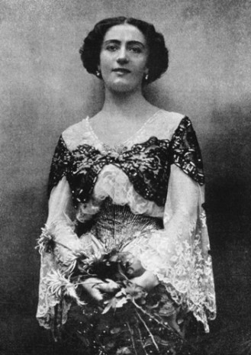

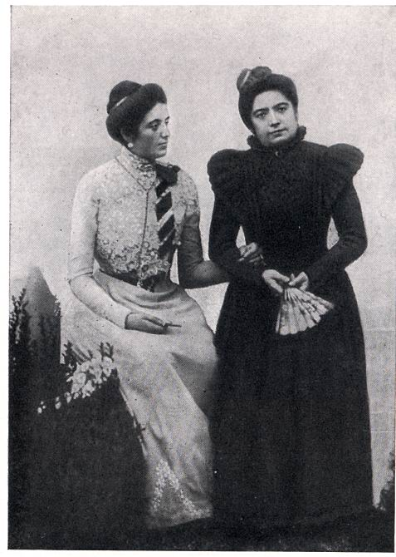
В 21 рік Соломія з великим успіхом дебютувала на сцені Львівської опери. Саме там її побачила італійська прима Джемма Беллінчоні. Вона переконує дівчину продовжити навчання в Італії.
Вчити доньку за кордоном для сільського священника було розкішшю, але задля великого майбутнього доньки Амвросій Крушельницький був здатний на все. Він взяв позику в банку і відправив доньку на навчання за кордон.
В Італії всю себе Соломія присвячує навчанню. Її вчителями стали знамениті Фауста Креспі (спів), яка підготувала не одну знамениту співачку, вважала Соломію найздібнішою з своїх учениць, і професор Конті (драматична гра та міміка). Крушельницька займається по шість годин на день і вже за рік тріумфує на італійській сцені

Slide 7
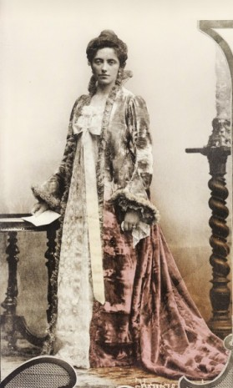
У другій половині 1890-их років почались її тріумфальні виступи на сценах театрів світу: Італії, Іспанії, Франції, Португалії, Росії, Польщі, Австрії, Єгипту, Аргентини, Чилі в операх “Аїда”, “Трубадур” Д. Верді, “Фауст” Ш. Гуно, “Страшний двір” С. Монюшка, “Африканка” Д. Мейєрбера, “Манон Леско” і “Чіо-Чіо-Сан” Д. Пуччіні, “Кармен” Ж. Бізе, “Електра” Р. Штрауса, “Євгеній Онєгін” і “Пікова дама” П. Чайковського та інших. Критики високо оцінили її вокальні дані, відзначаючи “…бездоганно поставлений блискучий голос, напрочуд вірну емісію звуку, граничну відточеність співу”.
Виступи на оперній сцені завжди перетворювалися на урочисті маніфестації публіки, яка засипала її квітами й цінними подарунками, поети присвячували їй свої вірші.

Slide 8
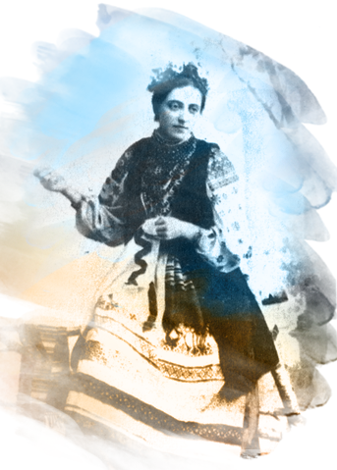
Різносторонньо обдарована й освічена, Соломія з досконалою дикцією говорила й співала українською, російською, польською, німецькою, англійською, італійською та іспанською мовами. Чудово грала на фортепіано й сама вивчала партитури і ролі, не звертаючись за допомогою до спеціалістів.
Соломія Крушельницька завжди включала в свої програми українські народні пісні, які безмірно любила, а також твори українських композиторів: Лисенка, Людкевича, Нижанковського, Вахнянина, Січинського. Українськими народними перлинами і роботами вітчизняних авторів співачка, як правило, завжди закінчувала свої виступи. Її сольні концерти мали такий самий успіх, як і виступи на оперній сцені.

Slide 9
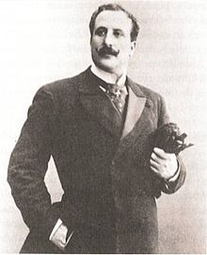
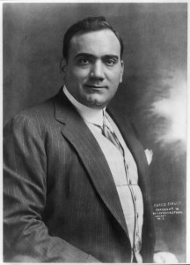
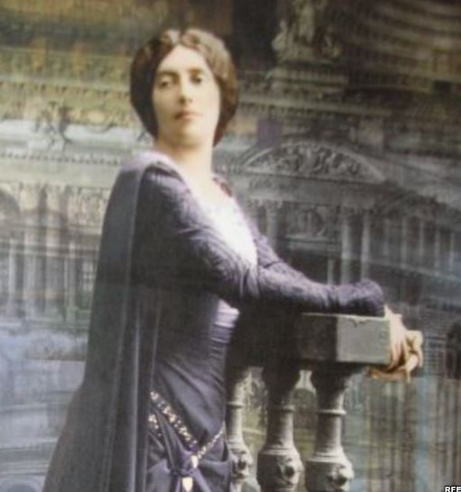
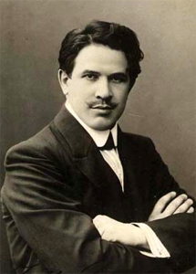
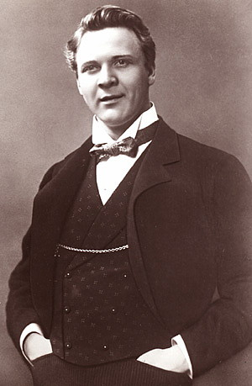
У перші десятиріччя найбільш популярними на оперній сцені були четверо чоловіків - Енріко Карузо, Маттіа Баттістіні, Тітта Руффо та Федір Шаляпін. І лише одна жінка змоглася сягнути їхньої висоти - це була Соломія Крушельницька.
У кого б не перевтілювалась Соломія Крушельницька - Аїду, Кармен, Брунгільду - кожна прем'єра за її участі мала шалений успіх.

Slide 10
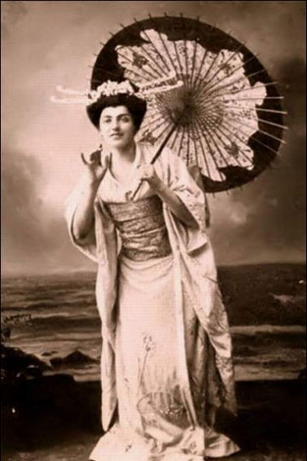
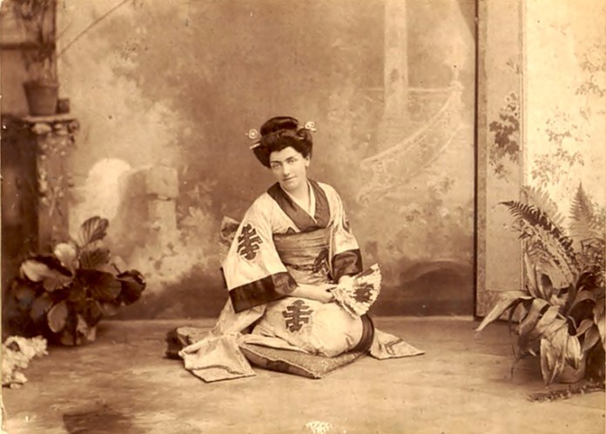
Своїм бездоганним відчуттям музики співачка прославила не одну арію. Якось вона навіть врятувала оперу славетного італійця Джакомо Пуччіні. В міланському театрі “Ла Скала” Пуччіні представив свою нову оперу “Мадам Баттерфляй”. Ще ніколи композитор не був так упевнений в успіху, але глядачі оперу обурено освистали. Славетний маестро почувався розчавленим. Друзі вмовили Пуччіні переробити свій твір, а на головну партію запросити Соломію Крушельницьку. На сцені театру “Ґранде” в Брешії відбулася прем’єра оновленої “Мадам Баттерфляй”, цього разу — тріумфальна. Публіка сім разів викликала акторів і композитора на сцену. Після вистави, зворушений і вдячний, Пуччіні надіслав Крушельницькій свій портрет із написом: “Найпрекраснішій і найчарівнішій Баттерфляй”.

Slide 11
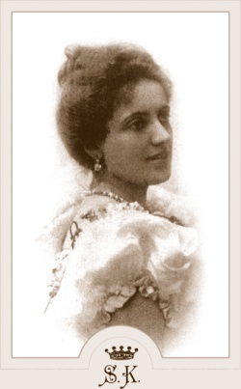
Європа, Америка, Африка - серед шанувальників Крушельницької було безліч політиків, багатіїв і всесвітньо сідомих співаків. Але Соломія всю свою пристрасть віддавала тільки сцені. І не тільки публіці - а й родині.
Соломія розуміла, що мусить виправдати надії літнього батька. У 30 вона вже була годувальницею родини, і навіть купила рідним будинок у Львові.
Не забуває Соломія Крушельницька і про рідний край. У 1928 році вона здійснює велику концертну подорож містами Галичини, виступаючи у Львові, Коломиї, Станіславові, Тернополі.

Slide 12
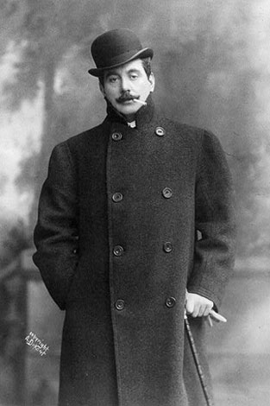
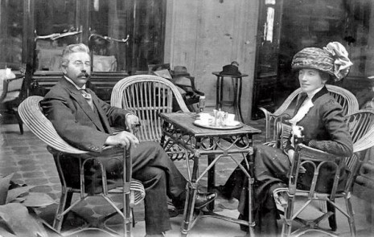
Лише одного разу Крушельницька скасувала запланований виступ. Після виверження Везувію, лікарі відмовили її від виступів у Палермо. Соломія вирушила у Віареджо, і там зустріла людину, яка докорінно змінила все її життя. Розумний, аристократичний італієць, мер міста Віареджо Чезаре Річчоні став коханням всього її життя.
Він був на 20 років старший за Соломію, однак лише з ним Крушельницька, яка раніше була віданна лише сцені, пізнала земне кохання. Його освідчення, а потім весілля і будівництво спільного будинку стало ідеальним початком їхніх 28 років сімейного щастя.

Slide 13
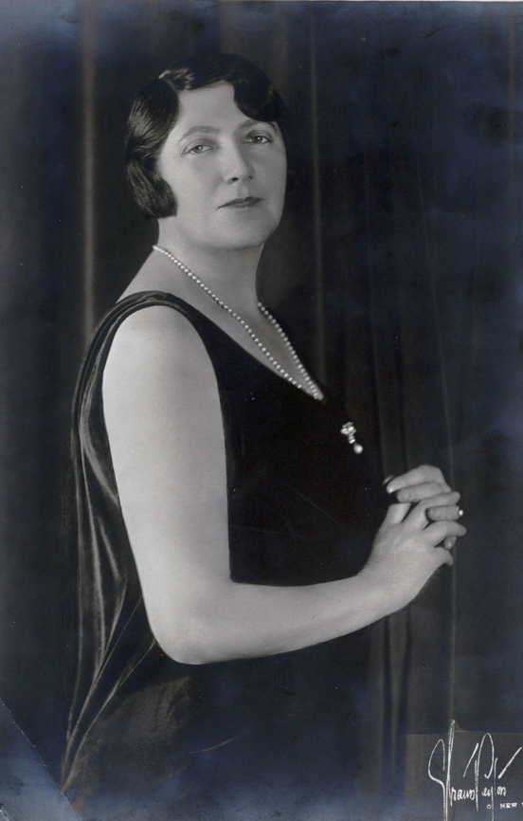
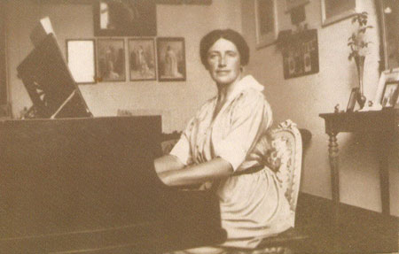
Першим серйозним потрясінням стала смерть коханого чоловіка (в 1939 році). А за кілька тижнів прийшла ще страшніша новина. В Україні після тяжкої хвороби померли брат і батько Крушельницької. Не роздумуючи й миті, Соломія збирає речі і їде на Батьківщину підтримати рідних.
Львів, 1947 рік. Соломія Крушельницька виходить на сцену, щоб заспівати свою останню партію. Вісім років тому вона приїхала до Львова провідати рідних.
Тоді вона навіть подумати не могла, що більше ніколи не побачить Італіі, де залишилось усе її життя і могила коханого чоловіка. Через перелом ноги вона затрималась на Батьківщині значно довше, ніж планувала. Якраз у цей час до міста входять радянські війська, і співачка не може отримати права на виїзд.

Slide 14
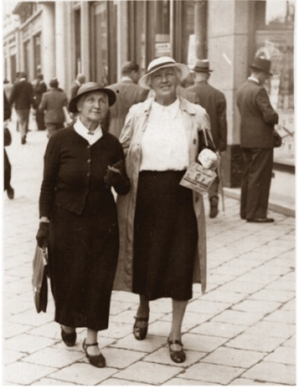
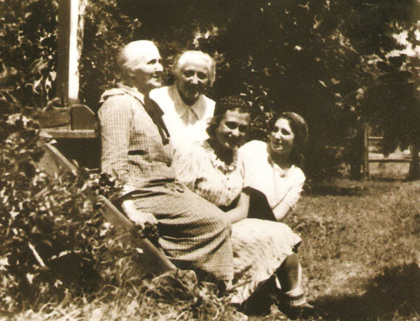
Назад до Італії Соломію Крушельницьку не пустили, а радянське громадянство дали тільки після передачі її італійської вілли на користь СРСР. Згодом конфіскують і будинок, який був куплений у Львові для батьків. Однак і це не зламало співачку. Разом з сестрою вона оселилась у невеличкій двокімнатній квартирі і продовжувала займатися співом, давала приватні уроки.

Slide 15
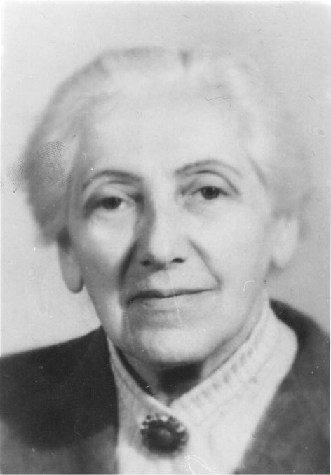
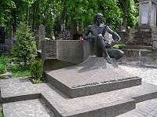
У 1949 році Соломія востаннє вийшла на сцену. Останній концерт відбувся у Львівській філармонії. На сцену вже з паличкою вийшла Соломія Крушельницька, аби востаннє зачарувати своїм голосом. Співачці було 77 років. Рак горла щодня робив голос слабшим, але для цього виступу вона збирає всі свої сили. Велика Соломія Крушельницька прощалася з глядачами Львова, а перед очами оперної примадонни плили сцени Відня, Мілану, Парижа, Нью-йорка, Варшави...
16 листопада 1952 року перестало битися серце великої співачки. Поховали Соломію Крушельницьку у Львові на Личаківському цвинтарі поруч з могилою друга і наставника – Івана Франка. В 1978 р. встановлено надмогильний пам’ятник “Співучий Орфей”.

Slide 16
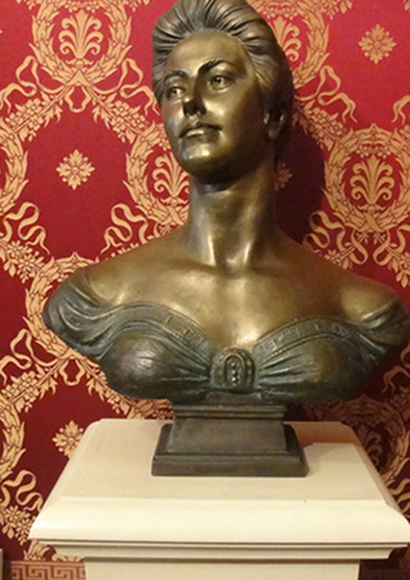

Вшанування пам’яті
Сьогодні ім'я Соломії Крушельницької носять Львівський оперний театр, Львівська музична середня школа, Тернопільське музичне училище (де виходить газета “Соломія”), 8-річна школа в селі Біла, вулиці у Києві, Львові, Тернополі, Рівному, Бучачі.
У Дзеркальному залі Львівського театру опери й балету встановлено бронзовий пам'ятник Соломії Крушельницькій скульптора Ярослава Скакуна. 8 жовтня 2008 року в залі театру “Ла Скала” встановлено скульптурний портрет Крушельницької цього ж автора. Скульптурні портрети співачки створили Л. Біганич, В. Власов, Є. Дзиндра, Я. Мотика, В. Одрехівський, Е. Мисько, О. Пасіка.
В 1982 році на кіностудії ім. О. Довженка режисером О. Фіалко був знятий історико-біографічний фільм “Повернення Баттерфляй“, присвячений життю й творчості Соломії Крушельницької. Картина заснована на реальних фактах життя співачки й побудована як її спогади. Партії Соломії виконує Гізела Ципола. Роль Соломії у фільмі виконала Олена Сафонова. Окрім того, створені документальні фільми, зокрема “Соломія Крушельницька”(режисер І. Мудрак, Львів, “Міст”, 1994), “Два життя Соломії” (режисер О. Фролов, Київ, “Контакт”, 1997).

Slide 17
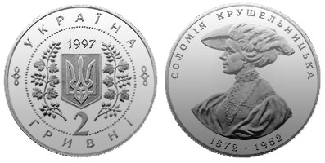
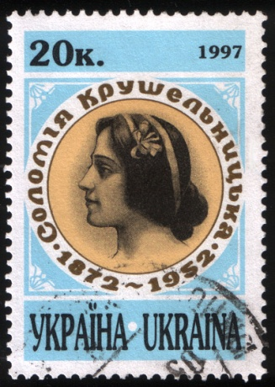
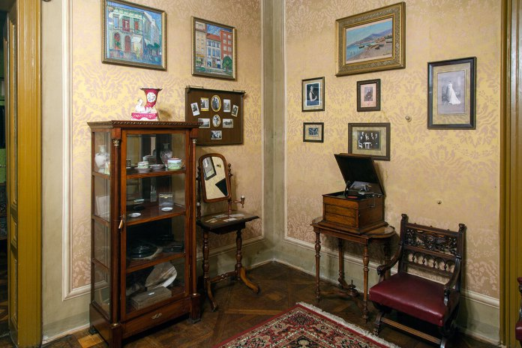
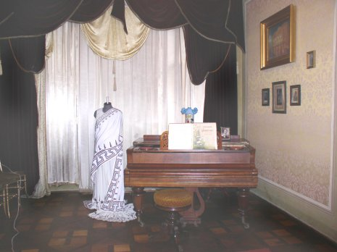
В 1997 році Національним банком України була випущена в обіг пам'ятна монета, номіналом у 2 гривні присвячена 125-річчю від дня народження співачки.
18 березня 2006 року на сцені Львівського національного академічного театру Опери та Балету ім. С. Крушельницької відбулася прем'єра балету Мирослава Скорика “Повернення Баттерфляй”, що базується на фактах з життя Соломії Крушельницької. В балеті використовується музика Джакомо Пуччіні.
Відкрито меморіальну дошку й меморіальний музей-садибу Соломії Крушельницької (1963, с. Біла Тернопільського району), діють кімната-музей (с. Білявинці Бучацького району), та музично-меморіальний музей у Львові.
Встановлено надмогильний пам'ятник “Співучий Орфей” на Личаківському цвинтарі (1978, м. Львів; скульпт. Т. Бриж, арх. Л. Скорик), пам'ятний знак на Майдані мистецтв (м. Тернопіль), випущено марку і конверт, присвячений 125-річчю від дня народження (1997) та ювілейну монету (1997).

Slide 18
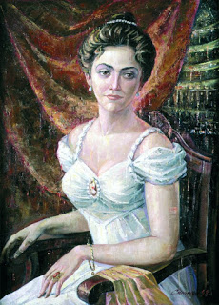
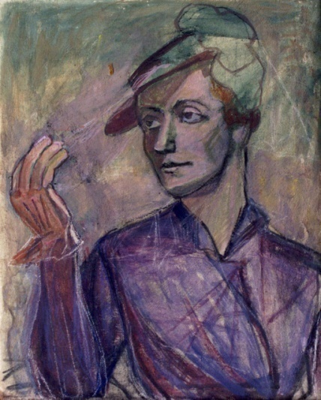
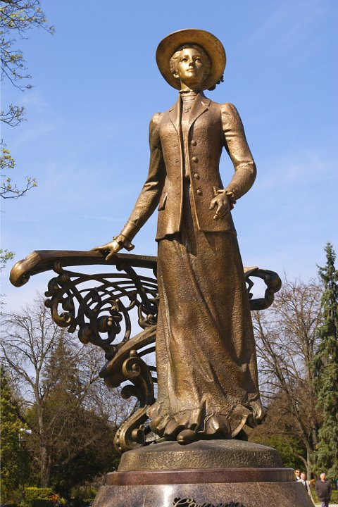
Прижиттєвий портрет Крушельницької написала її родичка, уродженка Залізців на Зборівщині Я. Музика.
В 1995 р. відбулася прем'єра вистави “Соломія Крушельницька” (автор Б. Мельничук, І. Ляховський) у Тернопільському обласному драматичному театрі (нині академічний театр). Від 1987 у Тернополі проводять Конкурс імені Соломії Крушельницької. Щорічно у Львові відбувається міжнародний конкурс імені Крушельницької; традиційними стали фестивалі оперного мистецтва.
В 2010 р. відкрито пам'ятник С. А. Крушельницькій у Тернополі.
21 липня 2012 року, в італійському містечку Торре-дель-Лаго, біля м. Віареджо, де протягом липня-серпня 2012 проходив 58-й оперний фестиваль “Пуччіні”, відбулося урочисте відкриття бронзового погруддя Соломії Крушельницької (скульптор Р. Іваницький). Ініціатива встановлення погруддя належить Посольству України в Італії, Міськраді Віареджо, фундації “Фестиваль Пуччіні” та здійснено за підтримки фундації “Сімонетта Пуччіні”, УГКЦ в Італії.

Slide 19





Запрошуємо ознайомитися з матеріалами про життя і творчість Соломії Крушельницької у фондах НТБ
Книги
Врублевська, В. Соломія Крушельницька [Текст] : роман-біографія / В. Врублевська ; передм. О.Гончара. - Київ. : Дніпро, 1986. - 358 с.
Історія української музики [Текст] : в 6-ти томах. Т 4 : 1917-1941 /Редкол.: Л.О.Пархоменко, О.У.Литвинова, Б.М.Фільц / АН України. Ін-т мистецтвознавства, фольклору та етнології ім.Рильского; редкол.: М.М.Гордійчук (голова) та ін. - Київ : Наук.думка, 1992. - Книга. - 615с. - ISBN 5-12-001557-3.
Лисенко, І. М. Співаки України : енциклопедичне видання / І. М. Лисенко. - Київ. : Знання, 2012. - 639 с. – ISBN 978-617-07-0077-3 .
Українки в історії [Текст] / за ред. В. Борисенко. – Київ : Либідь, 2004. – 328 с. – ISBN 966-06-0361-4.
Шаров, І. Ф. 100 видатних імен України [Текст] / І. Ф. Шаров. – Київ : Видавничий дім "Альтернативи", 1999. – 496 c. – ISBN 966-7217-54-Х.

Slide 20
2. Періодичні видання
Антонюк, В. Соломія гідна легенди про себе / В. Антонюк // Урядовий кур’єр. – 2002. –
23 листопада. – С. 8–9.
Бавзалук, Д. До мадам Баттерфляй : нові скарби дому Соломії Крушельницької / Д. Бавзалук // Україна молода. - 2015. - 6 жовтня. - С. 12.
Бернакевич, Л. Хроніка творчих буднів / Л. Бернакевич // Дзвін. - 2008. - № 10. - С. 151-154.
Врублевская, В. Одинокая звезда / В. Врублевская // Женский журнал. - 2003. - № 3. - С. 184-188.
Гринишин, М. Народжена співати / М. Гринишин // Музика. - 2016. - № 1. - С. 40-42.
Долiд, Л. Зірка на ім'я Соломія Крушельницька : музично-меморіальний музей легендарної оперної співачки та педагога відзначає своє 20-річчя / Л. Долiд // День. - 2009. - С. 7.
Жишкович, М. "Соломія Крушельницька шляхами тріумфів" / М. Жишкович // Дзвін. - 2009. –
№ 9/10. - С. 164.
Зубеляк, М. Соломія Крушельницька в Аргентині / М. Зубеляк // Музика. - 2015. - № 1/2. –
С. 49-50.

Slide 21
Козирєва, Т. Із кулінарного записника Соломії Крушельницької / Т. Козирєва // День. - 2011. - 21-22 жовтня. –
С. 32
Королева, М. Голос вне конкуренции : [оперная певица Соломия Крушельницкая] / М. Королева // Единственная. - 2016. - № 1. - С. 66-69.
Крушельницка Соломія Авросіївна // Українська культура. – 2000. – № 2. – С. 31.
Кудрявцев, Л. Соломія — найчарівніша Батерфляй / Л. Кудрявцев // Молодь України. — 2003. — 30 вересня. - С. 3.
Лучканін, В. "Чистий образ... над Віареджо" : [про українську співачку С. Крушельницьку] / В. Лучканін // Дзвін. - 2007. - № 7. - С. 152-153.
Марчук, Л. Містами слави Соломії Крушельницької / Л. Марчук // Віче. - 2010. - № 3. - С. 68-70.
Маслій, М. Соломія Крушельницька. Поєднання міфу й реальності / М. Маслій // Українська культура. - 2012. - № 8. - С. 58-61.
Масол, Л. Українці у світовому мистецтві / Л. Масол, О. Оніщенко // Мистецтво та освіта. - 2004. - № 3. –
С. 57-61.
Мелех-Яросевич, Л. Українські співаки на польських оперних сценах / Л. Мелех-Яросевич // Дзвін. — 1996. — № 8. — С. 108–112.
Мичко, С. Жінка, яка співала замість того, щоб кохати / С. Мичко // Україна молода. — 2002. — 26 листопада. – С. 12.

Slide 22
Олексієнко, Т. Змагання оперних співаків / Т. Олексієнко // Музика. - 2004. - № 1/2. - С. 8-9.
Осадчук, Л. На Тернопільщині встановили пам'ятник Соломії Крушельницькій / Л. Осадчук // День. - 2013. - 5 листопада. - С. 2.
Пепа, В. Метелик божий / В. Пепа // Урядовий кур'єр. - 2005. - 18 березня. - С. 8.
"Пишу вам про незабутню Соломію..." : листи до Михайла Головащенка // Дніпро. - 2007. - № 9-10. - С. 131-139.
Поліщук, Т. Українська Брунгільда : вийшли CD із записами легендарної Соломії Крушельницької / Т. Поліщук // День. — 2003. — 27 березня. - С. 7.
Труш, Н. До глядача - з любов’ю / Н. Труш // Український театр. - 2012. - № 2. - С. 8-11.
Унгурян, О. Шаляпин был влюблен в Соломию Крушельницкую и предлагал ей стать его женой» : 60 лет назад ушла из жизни великая украинская певица / О.Унгурян // Факты и комментарии. - 2012. - 30 ноября. - С. 29.
Яремчук, О. Мілан у житті Соломії Крушельницької : як українська співачка підкорювала світ / О. Яремчук // День. - 2014. - 17 вересня. - С. 11.

Slide 23
Використані електронні ресурси:
Вятчанінова, Є. Соломія Крушельницька: «Тріумф щовечора… це забагато» [Електронний ресурс] / Євгенія Вятчанінова // Teatre : веб-портал. – Електрон. текст. дані. – 2009. –
23 лютого. – Режим доступу: http://teatre.com.ua/actor/solomija_krushelnytska_triumf_schovechora_tse_zabagato/.
– Назва з екрана. – Дата перегляду: 25.09.2017.
Мельничук, Б. Соломія Крушельницька – видатна світова співачка [Електронний ресурс] / Богдан Мельничук, Віктор Уніят // Елітарний Львів : веб-сайт. – Електрон. текст. дані. – Режим доступу: https://artlvivbest.io.ua/s211534/solomiya_krushelnicka_vidatna_svitova_spivachka. – Назва з екрана. – Дата перегляду: 25.09.2017.
Осока, С. Соломія Крушельницька. Світ її впіймав, але не втримав… [Електронний ресурс] / Сергій Осока // Фотографії старого Львова : веб-сайт. – Електрон. текст. дані. – 2016. – 13 вересня. – Режим доступу: http://photo-lviv.in.ua/solomiya-krushelnytska-svit-jiji-vpijmav-ale-ne-vtrymav/. – Назва з екрана. – Дата перегляду: 25.09.2017.

Slide 24
Соломія Крушельницька [Електронний ресурс] // Сильні українки : веб-сайт. – Електрон. текст. дані. – Режим доступу: http://ukrainki.kanalukraina.tv/ua/kruschelnycka. – Назва з екрана. – Дата перегляду: 25.09.2017.
Соломія Крушельницька: від тріумфу до забуття [Електронний ресурс] // Lovely
Life : веб-сайт. – Електрон. текст. дані. – Режим доступу: http://lovelylife.in.ua/zirky/solomiya-krushelnytska-vid-triumfu-do-zabuttya.html. – Назва з екрана. – Дата перегляду: 25.09.2017.
Соломія Крушельницька: тріумфальна хроніка життя видатної прими [Електронний ресурс] // Дивись info : веб-сайт. – Електрон. текст. дані. – 2016. – 23 вересня. – Режим доступу: http://dyvys.info/2016/09/23/solomiya-krushelnytska-triumfalna/. – Назва з екрана. – Дата перегляду: 25.09.2017.

Slide 25

ДЯКУЮ ЗА УВАГУ!
Автор ідеї віртуальної виставки бібліотекар
І категорії відділу СГЛ НТБ Єршова М. В.

